Slide 1
Rétegek használata GIMP képszerkesztő programban

Slide 2
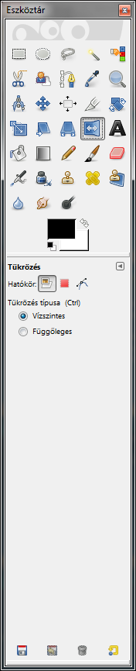
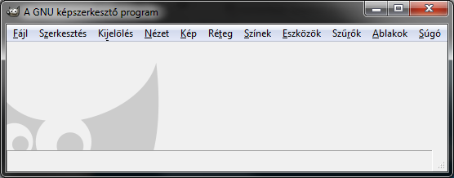
A szoftver megnyitásával három ablak fog megjelenni:
Képernyő bal oldalán az eszköztár:
Középen maga a munkaasztal, ahol a képekkel dolgozunk:

Slide 3
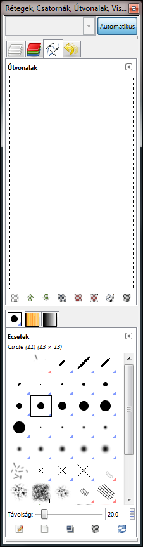
Jobb oldalon pedig a rétegek, csastornák opcionális beállitásait, tulajdonságait:

Slide 4
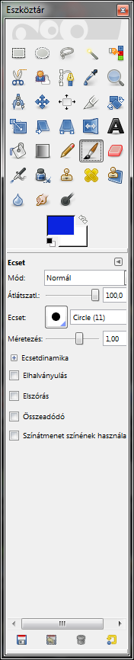
Feladat:
Nyissunk meg egy új képet és festjük be kékre.
Megoldás:
Fájl->Új….-> Ok gomb
Élőtér - és hátterszínek-> szin kiválasztás és Ok gom.
Szerkesztés-> kitöltés az élőtérszínnel.

Slide 5
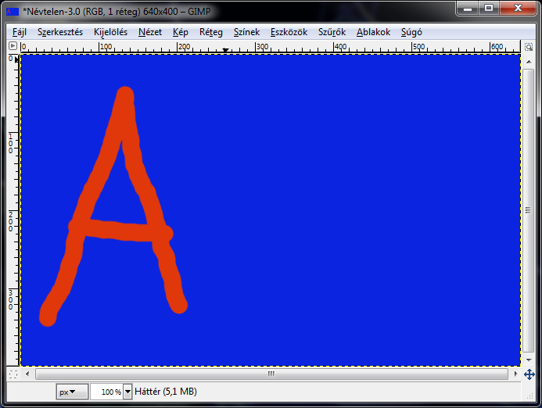
A rétegeken különböző műveleteket végezhetünk pl.: kivágás, festés, radírozás….
Feladat:
Rajzoljunk ecset segítségével egy A betűt.
Piros színnel. (Előhátér- és háttérszínek)
Vonal vastagsága legyen 2.0. (Méretezés csúszka segítségével)

Slide 6
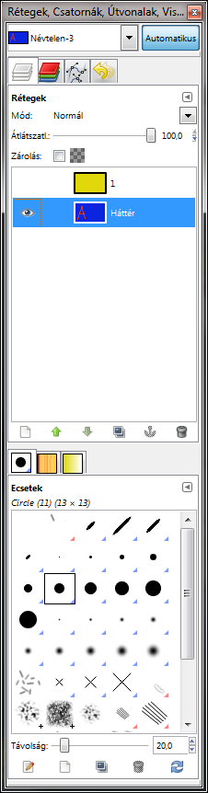
Hozzunk létre egy új réteget
(Réteg->Új réteg)
A neve legyen :1
Szine legyen sárga.
A változtatások azon rétegen fognak történni, amely aktív a párbeszédablakban:

Slide 7
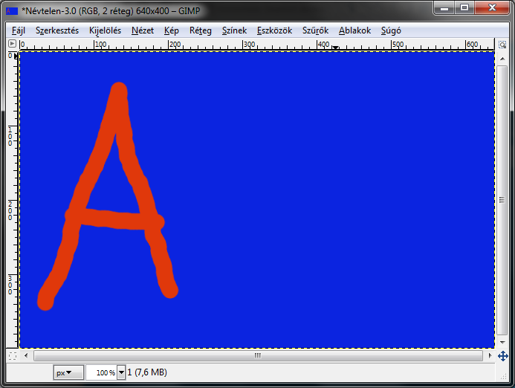
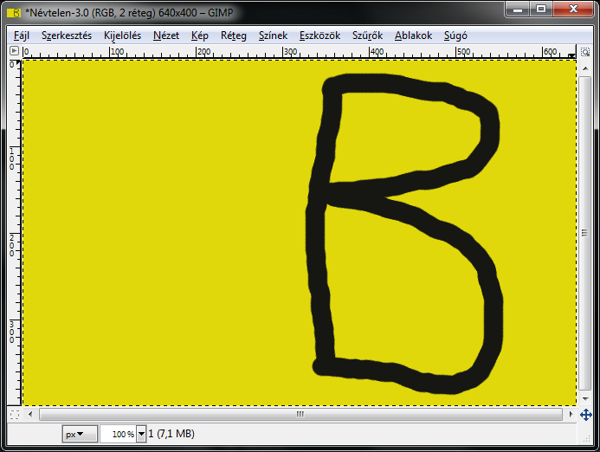
Feladat:
Állitsd az 1 nevű réteget aktivra és a Háttér nevű réteget láthatová. Rajzolj feketével az A betű mellé egy B betűt.
Mi történt?
Látszolag semmi a Háttér rétegen,
Mivel az 1 nevű rétegre rajzoltunk.

Slide 8
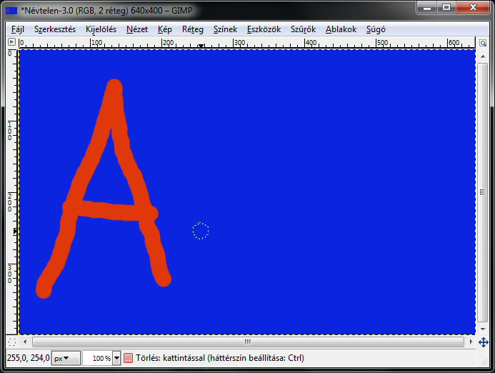
Hogyan tudnánk láthatová tenni az 1 rétegen a A betűt?
Úgy hogy kitöröljük az 1réteg azon részét, amely kitakarja a A betűt….
Lássuk be, így elég nehéz lenne pontosan behatárolni…

Slide 9
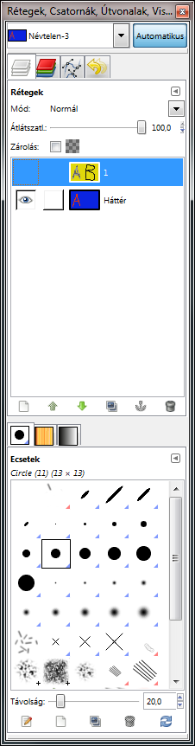
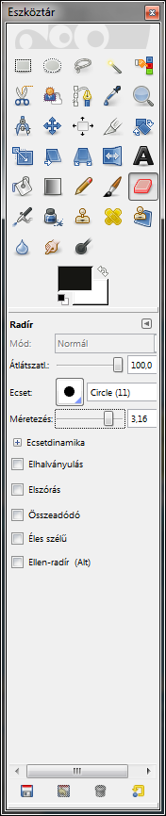
Válasszuk ki az 1 réteget aktívna és háttér réteget lathatonak.
Ezutan válasszuk ki a randirt és rajzoljuk át…

Slide 10
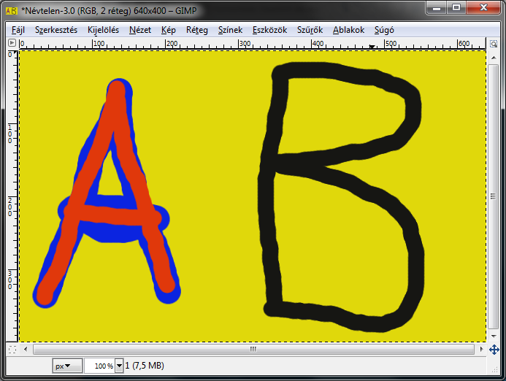
Végeredmény:

Slide 11
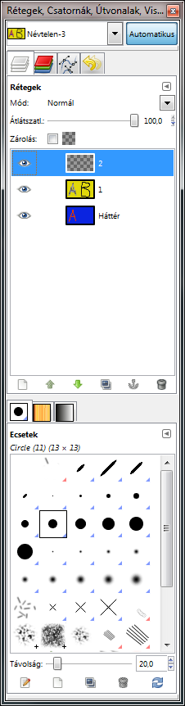
Feladat:
Hozzunk létre egy új réteget az 1-es réteg felett.
Neve legyen: 2.
Ha új réteget hozunk létre, akkor az a aktuális aktív réteg felett lesz:

Slide 12
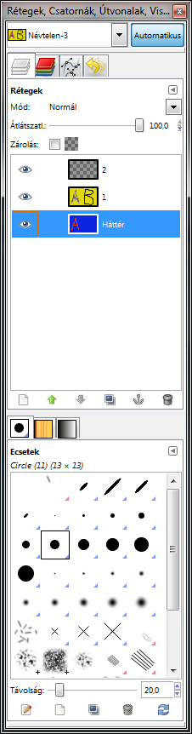
Feladat:
Legyen aktív a háttér nevű réteg, majd kattintsunk a bal alsó sarokban lévő ikonra,
hogy egy új réteget hozzunk létre. Legyen kisseb mint az eddigiek. Neve legyen 3.
Hol fog létrejönni a 4es számú réteg?
Úgy van, az 1 és a Háttér nevű réteg között…

Slide 13
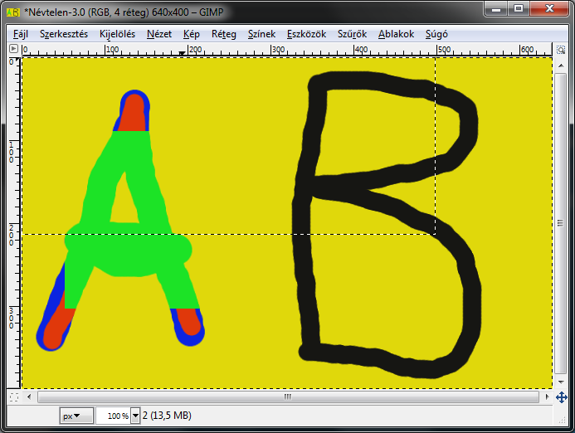
Fogjuk a 4-es réteget, legyen a színe zöld, és nagyjából igazítsuk középre
(Az eszköztárban lévő Áthelyezesi eszköz segítségével).
Fontos, hogy azt a réteget fogjuk meg amit mozgatni szeretnénk. Célszerű
Ezért kikapcsolni a többi réteg láthatóságát.

Slide 14
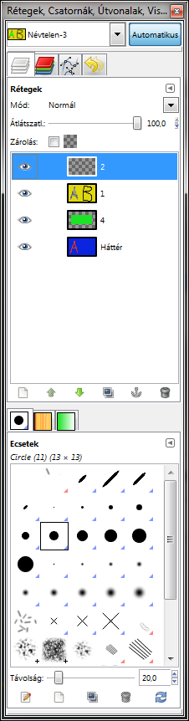
Továbbá lehet a rétegeket:
Másolni
Törölni
Feljebb ill. lejjeb helyezni

Slide 15
Köszönöm a figyelmet!

Slide 16
Felhasznált irodalom:
http://hu.wikipedia.org/wiki/GIMP
http://ipszilon.niif.hu/gimp/section4.html
http://gimp.qwqw.hu/?modul=oldal&tartalom=1110505

